Slide 1
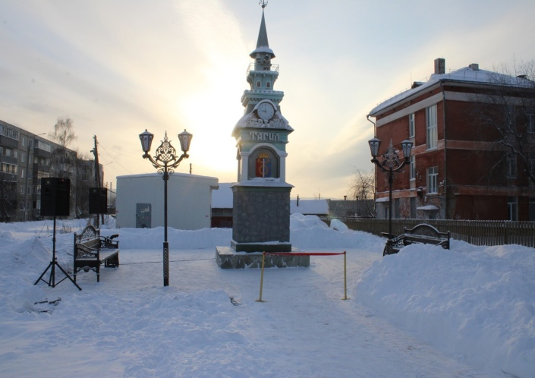
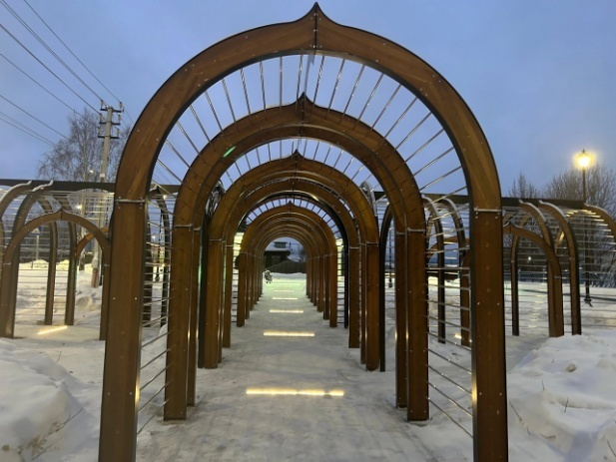
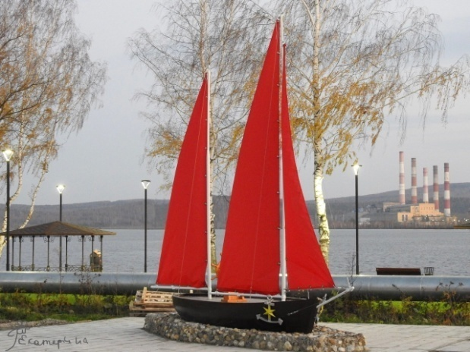
БЮДЖЕТ ДЛЯ ГРАЖДАН
К проекту решения Думы городского округа Верхний Тагил «Об утверждении отчета об исполнении бюджета городского округа Верхний Тагил за 2023 год»

Slide 2
В целях реализации принципа прозрачности, открытости бюджета и информирования граждан о расходовании средств бюджета городского округа Верхний Тагил разработана информационная брошюра «Бюджет для граждан», в которой кратко и доступно отражены основные показатели отчета об исполнении бюджета городского округа Верхний Тагил за 2023 год. Данная информация позволит гражданам составить представление об источниках формирования доходов бюджета городского округа Верхний Тагил, направлениях расходования бюджетных средств в 2023 году и сделать выводы об эффективности использования бюджетных средств.
Основной целью бюджетной политики городского округа Верхний Тагил является обеспечение сбалансированности местного бюджета и повышение качества управления бюджетным процессом.
Мы надеемся на заинтересованное внимание жителей города Верхний Тагил к процессу исполнения бюджета. Также мы постарались просто и понятно изложить основные показатели местного бюджета.
С уважением, Глава городского округа Верхний Тагил В.Г. Кириченко
Уважаемые жители городского округа
Верхний Тагил!

Slide 3
Основные понятия :
Бюджет- форма образования и расходования денежных средств, предназначенных для финансового обеспечения задач и функций государства и местного самоуправления
Доходы бюджета – поступающие в бюджет денежные средства, за исключением источников финансирования дефицита бюджета
Расходы бюджета – выплачиваемые из бюджета денежные средства, за исключением источников финансирования дефицита бюджета
Дефицит бюджета - превышение расходов бюджета над доходами
Профицит бюджета – превышение доходов бюджета над его расходами
Налоги – часть доходов граждан и организаций, которые они обязаны заплатить государству
Неналоговые доходы – платежи в виде штрафов, санкций за нарушение законодательства, платежи за пользование имуществом государства, средства самообложения граждан
Безвозмездные поступления - средства, которые поступают в бюджет безвозмездно (денежные средства, поступающие из вышестоящего бюджета, а также безвозмездные перечисления от физических и юридических лиц)
Муниципальный долг – сумма задолженности муниципального образования внутренним кредиторам
Межбюджетные трансферты - денежные средства, направляемые из одного уровня бюджетной системы в другой:
Дотация – безвозмездная помощь государства
Субвенции – предоставляются на финансирование «переданных» другими публично-правовыми образованиями полномочий
Субсидии – предоставляются на условиях долевого софинансирования расходов других бюджетов

Slide 4
Перечень муниципальных программ, реализованных в 2023 году
1. Обеспечение общественной безопасности на территории городского округа Верхний Тагил на 2021 - 2026 гг.
2. Социальная поддержка населения в городском округе Верхний Тагил на 2021-2026гг.
3. Развитие дорожного хозяйства в городском округе Верхний Тагил на 2020-2025г
4. Развитие жилищно-коммунального хозяйства и повышение энергетической эффективности в городском округе
Верхний Тагил на 2019- 2024гг.
5. Подготовка документов территориального планирования, градостроительного зонирования и документации по
планировке территории городского округа Верхний Тагил на 2019- 2024гг.
6. Развитие системы образования в городском округе Верхний Тагил на 2021-2026гг.
7. «Жилище» городского округа Верхний Тагил на 2017-2025гг.
8. Развитие культуры и искусства в городском округе Верхний Тагил на 2020-2025гг.
9. Управление муниципальной собственностью и земельными ресурсами городского округа Верхний Тагил на 2018-2023г
10. Обеспечение рационального и безопасного природопользования в городском округе Верхний Тагил на 2020-2025гг
11. Развитие физической культуры, спорта и молодежной политики в городском округе Верхний Тагил на 2020-2025гг.»
12. Совершенствование муниципального управления на территории городского округа Верхний Тагил на 2019-2024 гг.
13. Управление муниципальными финансами городского округа Верхний Тагил на 2021-2026 годы.
14. Гражданская оборона и защита населения городского округа Верхний Тагил на 2021-2026 гг.
15. Формирование законопослушного поведения участников дорожного движения в городском округе Верхний Тагил
на 2021-2026гг.
16. Формирование комфортной городской среды городского округа Верхний Тагил на 2018-2024 годы
17. Развитие информационного общества городского округа Верхний Тагил на 2020-2025гг.
18. Переселение граждан на территории городского округа Верхний Тагил из аварийного жилищного фонда в 2019-2024 годах

Slide 5
19. Профилактика правонарушений на территории городского округа Верхний Тагил на 2023 - 2028 гг.
20. Комплексные меры противодействия злоупотреблению наркотиками и их незаконному обороту на территории городского округа Верхний Тагил на 2023-2028гг.
21. Дополнительные меры по ограничению распространения социально – значимых инфекционных заболеваний (ВИЧ- инфекции, туберкулеза) на территории городского округа Верхний Тагил на 2023-2028г
22. Гармонизация межнациональных и межконфессиональных отношений, профилактика экстремизма на территории городского округа Верхний Тагил на 2023- 2028гг.
23. Профилактика терроризма, а также минимизация и (или) ликвидация последствий его проявлений на территории городского округа Верхний Тагил на 2023- 2028гг.

Slide 6
Общие характеристики бюджета городского округа
Верхний Тагил
(тыс. рублей)
Показатель | Исполнено за 2022 г. | План на 2023 г. | Исполнено за 2023 г. | Процент исполнения за 2022 г.
Доходы, в том числе | 684 815 | 840 148 | 809 510 | 96,4
Налоговые и неналоговые | 232 758 | 276 785 | 248 412 | 89,7
Безвозмездные поступления | 452 057 | 563 363 | 561 098 | 99,6
Расходы, в том числе | 778 966 | 853 026 | 798 090 | 93,6
Дорожная деятельность | 48 630 | 42 024 | 37 439 | 89,1
Жилищно-коммунальное хозяйство | 162 914 | 154 119 | 140 940 | 91,5
Социальная сфера | 508 276 | 578 538 | 546 139 | 94,4
- образование | 381 786 | 472 914 | 446 485 | 94,4
- культура | 67 650 | 50 654 | 46 768 | 92,3
- социальная политика | 51 312 | 54 970 | 52 886 | 96,2
- физическая культура и спорт | 7 528 | 15 859 | 14 980 | 94,5
Прочие расходы | 59 146 | 78 345 | 73 572 | 93,9
Дефицит (Профицит) | -) 94 151 | -) 12 878 | 11 420

Slide 7
Динамика доходов и расходов за 2019 -2023 годы
(тыс.рублей)

Slide 8
Дефицит (профицит) бюджета за 2019-2023 годы

Slide 9
Исполнение бюджета по доходам
Доходную часть городского округа Верхний Тагил в 2023 году формировали следующие виды доходов:
Налоговые доходы
Неналоговые доходы
Безвозмездные поступления
Налог на доходы физических лиц
Акцизы
Налоги на совокупный доход
Налог на имущество физических лиц
Земельный налог
Государственная пошлина
Доходы от аренды земли и имущества, находящиеся в государственной или муниципальной собственности
Плата за негативное воздействие на окружающую среду
Доходы от оказания платных услуг казенными учреждениями
Доходы от продажи земли имущества, находящегося в государственной или муниципальной собственности
Штрафы, санкции, возмещение ущерба
Дотации из других бюджетов
Субсидии из других бюджетов
Субвенции из других бюджетов
Иные межбюджетные трансферты
Прочие безвозмездные поступления

Slide 10
Структура доходов бюджета городского округа Верхний Тагил
за 2023 год

Slide 11
Налоговые и неналоговые доходы бюджета городского округа
Верхний Тагил
(тыс. рублей)
Наименование налога | 2022 г. (факт) | 2023 г. (план) | 2023г. (факт)
Налоговые доходы | 211 128 | 216 709 | 223 182
Налог на доходы физических лиц | 175 214 | 177 876 | 184 697
Акцизы (нефтепродукты) | 14 436 | 17 348 | 17 661
Налог, взимаемый в связи с применением УСН | 10 913 | 11 496 | 10 878
Единый налог на вмененный доход для отдельных видов деятельности | -) 15 | 0 | -) 59
Налог взимаемый, в связи с применением патентной системы | 1 061 | 760 | 671
Налог на имущество физических лиц | 2 643 | 2 575 | 2 701
Земельный налог | 4 320 | 4 110 | 4 103
Государственная пошлина | 2 556 | 2 544 | 2 530
Неналоговые доходы | 21 630 | 60 076 | 25 230
Доходы от использования имущества, находящегося в государственной и муниципальной собственности | 13 463 | 18 134 | 15 424
Платежи при пользовании природными ресурсами | 2 316 | 6 326 | 6 326
Доходы от оказания платных услуг и компенсации затрат государства | 4 182 | 1 548 | 1 565
Доходы от продажи материальных и нематериальных активов | 1 404 | 32 642 | 586
Штрафы, санкции, возмещение ущерба | 265 | 472 | 375
Инициативные платежи, зачисляемые в бюджет ГО | 0 | 954 | 954
Итого налоговые и неналоговые доходы | 232 758 | 276 785 | 248 412

Slide 12
Поступление налога на доходы физических лиц в местный бюджет городского округа Верхний Тагил за 2022 - 2023 годы
(тыс.рублей)
Основным доходным источником бюджета городского округа Верхний Тагил является налог на доходы физических лиц. Увеличение поступлений по налогу связано с ростом поступлений по плательщикам.

Slide 13
Налоги на совокупный доход (тыс. рублей)

Slide 14
Доходы от использования имущества,
находящегося в государственной и муниципальной собственности (тыс. рублей)

Slide 15
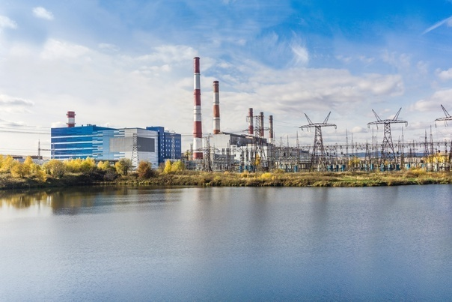
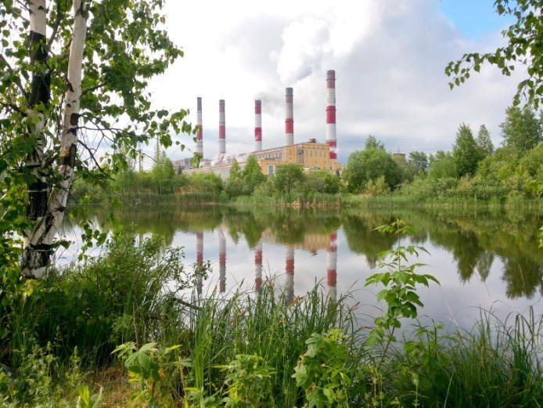
Плата за негативное воздействие на окружающую среду
6 326 тыс. руб.
4 111 тыс. руб.
2 316 тыс. руб.
Факт 2023 год
Факт 2021 год
Факт 2022 год

Slide 16
Доходы от продажи материальных и нематериальных активов (тыс. рублей)
Поступления поступают в рамках начислений, в 2023 году поступило меньше средств от продажи имущества и земельных участков.

Slide 17
Объем безвозмездных поступлений в бюджет городского округа
Верхний Тагил за 2023 год
Наименование | 2023г. (план) | 2023г. (факт)
Безвозмездные поступления всего, в том числе | 563 363 | 561 098
Безвозмездные поступления от других бюджетов бюджетной системы | 563 363 | 562 580
Дотации | 158 073 | 158 073
Субсидии | 111 633 | 111 633
Субвенции | 267 235 | 266 452
Иные межбюджетные трансферты | 26 422 | 26 422
Прочие безвозмездные поступления (добровольные пожертвования) | 0 | 0
Возврат прочих остатков субсидий, субвенций и иных межбюджетных трансфертов, имеющих целевое назначение, прошлых лет из бюджетов городских округов | 0 | - ) 1 482

Slide 18
Структура расходов бюджета городского округа Верхний Тагил
за 2023 год

Slide 19
Расходы бюджета городского округа Верхний Тагил
за 2023 год по разделам классификации расходов бюджетов
(тыс. рублей)
Наименование расходов | 2022 г. (факт) | 2023 г. (план) | 2023г. (факт)
общегосударственные вопросы | 48 566 | 48 241 | 45 634
НАЦИОНАЛЬНАЯ ОБОРОНА | 626 | 673 | 673
НАЦИОНАЛЬНАЯ БЕЗОПАСНОСТЬ И ПРАВООХРАНИТЕЛЬНАЯ ДЕЯТЕЛЬНОСТЬ | 8 207 | 8 256 | 7 505
НАЦИОНАЛЬНАЯ ЭКОНОМИКА | 56 545 | 44 521 | 39 681
ЖИЛИЩНО-КОММУНАЛЬНОЕ ХОЗЯЙСТВО | 166 466 | 154 119 | 140 940
ОХРАНА ОКРУЖАЮЩЕЙ СРЕДЫ | 2 142 | 2 452 | 2 351
ОБРАЗОВАНИЕ | 383 619 | 472 914 | 446 485
КУЛЬТУРА, КИНЕМАТОГРАФИЯ | 67 671 | 50 654 | 46 768
СОЦИАЛЬНАЯ ПОЛИТИКА | 56 003 | 54 970 | 52 886
ФИЗИЧЕСКАЯ КУЛЬТУРА И СПОРТ | 7 528 | 15 859 | 14 980
СРЕДСТВА МАССОВОЙ ИНФОРМАЦИИ | 330 | 350 | 171
ОБСЛУЖИВАНИЕ ГОСУДАРСТВЕННОГО И МУНИЦИПАЛЬНОГО ДОЛГА | 17 | 17 | 16
ВСЕГО РАСХОДОВ: | 797 720 | 853 026 | 798 090

Slide 20
Исполнение бюджета городского округа Верхний Тагил за 2023 год в разрезе муниципальных программ (тыс. рублей)
Наименование программы | План на 2023г. | Исполнено за 2023г. | % испол нения
Муниципальная программа "Обеспечение общественной безопасности на территории городского округа Верхний Тагил на 2021-2026 гг." | 762 | 762 | 100,00%
Муниципальная программа "Социальная поддержка населения в городском округе Верхний Тагил на 2021-2026 годы" | 52 220 | 50 238 | 96,20%
Муниципальная программа "Развитие дорожного хозяйства в городском округе Верхний Тагил на 2020-2025 годы" | 31 491 | 26 906 | 85,44%
Муниципальная программа "Развитие жилищно-коммунального хозяйства и повышение энергетической эффективности в городском округе Верхний Тагил на 2019-2024 гг." | 32 375 | 22 123 | 68,33%
Муниципальная программа "Развитие системы образования в городском округе Верхний Тагил на 2021-2026 годы" | 415 118 | 403 302 | 97,15%
Муниципальная программа "Переселение граждан на территории городского округа Верхний Тагил из аварийного жилищного фонда в 2019-2024 годах" | 512 | 0 | 0,00%
Муниципальная программа "Развитие культуры и искусства в городском округе Верхний Тагил на 2020-2025 годы" | 78 845 | 71 295 | 90,42%
Муниципальная программа "Управление муниципальной собственностью и земельными ресурсами городского округа Верхний Тагил на 2018-2023 годы" | 4 204 | 2 977 | 70,80%
Муниципальная программа «Обеспечение рационального и безопасного природопользования в городском округе Верхний Тагил на 2020-2025 годы» | 17 061 | 15 465 | 90,65%
Муниципальная программа "Развитие физической культуры, спорта и молодежной политики в городском округе Верхний Тагил на 2020-2025 годы" | 45 490 | 33 042 | 72,64%
Муниципальная программа "Совершенствование муниципального управления на территории городского округа Верхний Тагил на 2019-2024 годы" | 53 434 | 51 893 | 97,12%
Муниципальная программа "Гражданская оборона и защита населения городского округа Верхний Тагил на 2021-2026 годы" | 7 993 | 7 247 | 90,67%
Муниципальная программа "Формирование законопослушного поведения участников дорожного движения в городском округе Верхний Тагил на 2021-2026 годы" | 44 | 44 | 100,00%
Муниципальная программа "Управление муниципальными финансами городского округа Верхний Тагил на 2021-2026 годы" | 8 268 | 7 929 | 95,90%

Slide 21
Наименование программы | План на 2023г. | Исполнено за 2023г. | % испол нения
Муниципальная программа "Формирование комфортной городской среды городского округа Верхний Тагил на 2018-2024 годы" | 83 638 | 83 429 | 99,75%
Муниципальная программа "Развитие информационного общества городского округа Верхний Тагил на 2020-2025 годы" | 1 703 | 1 638 | 96,19%
Муниципальная программа "Профилактика правонарушений на территории городского округа Верхний Тагил на 2023-2028 годы" | 46 | 46 | 100,00%
Муниципальная программа "Комплексные меры противодействия злоупотреблению наркотиками и их незаконному обороту на территории городского округа Верхний Тагил на 2023-2028 годы" | 5 | 0 | 0,00%
Муниципальная программа "Дополнительные меры по ограничению распространения социально-значимых инфекционных заболеваний (ВИЧ - инфекции, туберкулеза) на территории городского округа Верхний Тагил на 2023-2028 годы" | 50 | 35 | 69,49%
Муниципальная программа "Гармонизация межнациональных и межконфессиональных отношений, профилактика экстремизма на территории городского округа Верхний Тагил на 2023-2028 годы" | 17 | 17 | 100,00%
Муниципальная программа "Профилактика терроризма, а также минимизация и (или) ликвидация последствий его проявлений на территории городского округа Верхний Тагил на 2023-2028 годы" | 5 | 0 | 0,00%
ВСЕГО РАСХОДОВ: | 833 281,00 | 778 388,00 | 93,41%

Slide 22
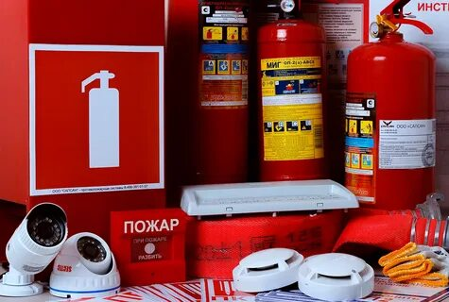
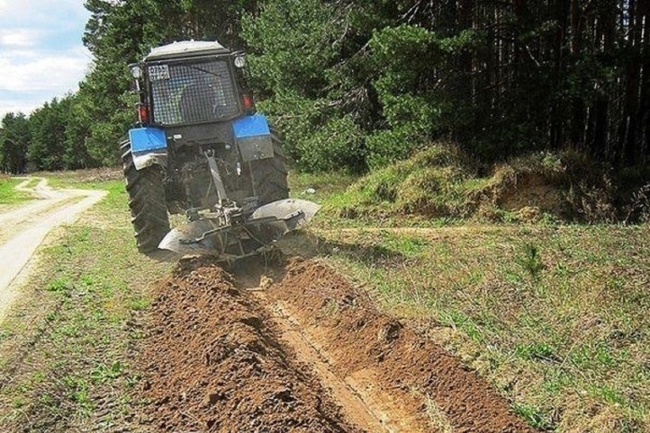
Расходы бюджета по разделам, подразделам классификации
расходов бюджетов
Расходы по разделу 0300 «Национальная безопасность и правоохранительная деятельность» составили 7 505 тыс. рублей, в том числе по подразделам:
Подраздел 0310 «Защита населения и территории от чрезвычайных ситуаций природного и техногенного характера, пожарная безопасность» 7 319 тыс. рублей, из них:
* на подготовку к пожароопасному периоду (создание, устройство и возобновление минерализованных полос)
направлено 260 тыс.рублей
* приобретение противопожарного оборудования и технических средств пожаротушения, ранцевых огнетушителей, в
том числе для подразделений ДПД, НАСФ направлено 90 тыс.рублей
*на обеспечение деятельности ЕДДС направлено 6 969 тыс.рублей

Slide 23
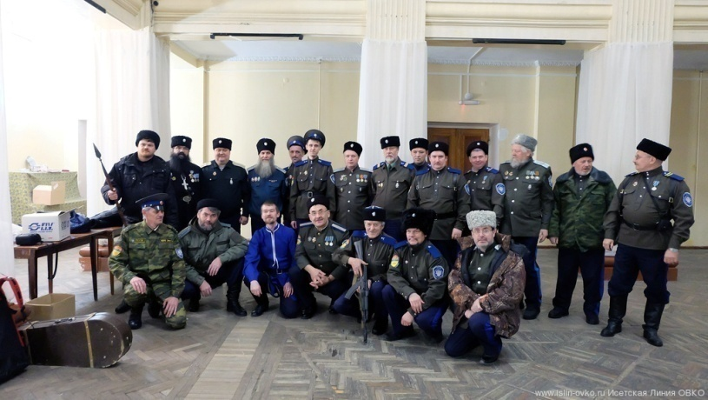
Подраздел 0314 «Другие вопросы в области национальной безопасности и правоохранительной деятельности» 186 тыс.рублей, из них:
* на создание условий для деятельности добровольных формирований населения по охране общественного
порядка направлено 104 тыс.рублей
* на проведение тематических мероприятий с целью формирования у граждан уважительного отношения к
традициям и обычаям различных народов и национальностей направлено 55 тыс.рублей
* на развитие и воспитание чувства патриотизма и уважения к истории, традициям России направлено 7 тыс.рублей
* на формирование толерантного поведения к людям других национальностей и религиозных конфессий
направлено 20 тыс.рублей

Slide 24
Расходы бюджета по разделам, подразделам классификации
расходов бюджетов
Расходы по разделу 0400 «Национальная экономика» за 2023 год составили
39 681 тыс. рублей, в том числе по подразделам:
Подраздел 0405 «Сельское хозяйство и рыболовство» 259 тыс. рублей, из них:
* на осуществление государственного полномочия Свердловской области по организации проведения
мероприятий по отлову и содержанию безнадзорных собак 259 тыс.рублей
Подраздел 0410 «Связь и информатика» 1 638 тыс. рублей, из них:
* на текущий ремонт оборудования и инвентаря (оргтехники),
заправка картриджей, на приобретение картриджей,
на приобретение запасных частей к оргтехнике направлено
215 тыс.рублей
* на приобретение, настройку, обслуживание компьютерных
программ, приобретение лицензионного программного обеспечения
направлено 764 тыс.рублей
* на оплату услуг сайта, Интернета направлено 62 тыс.рублей
* на приобретение оргтехники направлено 597 тыс.рублей

Slide 25
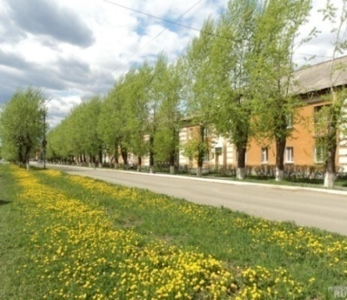
Подраздел 0409 «Дорожное хозяйство (дорожные фонды)» 37 439 тыс. рублей, из них:
* на выполнение комплекса работ по нормативному содержанию дорог
в течение года направлено 5 500 тыс.рублей
* на установку дорожных знаков, светофоров ( в том числе Т7) ,устройство
искусственных дорожных неровностей(ИДН) направлено 303 тыс.рублей
* на ремонт дорог Vкатегории направлено 1 824 тыс.рублей
* на ремонт и восстановление асфальтового покрытия городских дорог 608 тыс.рублей
* на устройство асфальтобетонных покрытий проезжей части автомобильных дорог местного значения и тротуаров
(ул. Ленина, Фрунзе, Трудовая) 3 965 тыс.рублей
* на обслуживание светофоров направлено 201 тыс.рублей
* на обустройство пешеходных переходов вблизи образовательных учреждений направлено, обустройство безопасных
маршрутов (Дом-Школа-Дом) (ул. Нахимова, ул.Чехова, ) 10 964 тыс.рублей
* на приобретение световозвращающих элементов и распространение среди дошкольников и учащихся начальных
классов, приобретение жилетов для класса ЮИД, подписка газеты «Добрая дорога детства» направлено 33 тыс.рублей
* на организацию и проведение совместно с ГИБДД мероприятия «Безопасное колесо», для учащихся
общеобразовательных организаций городского округа Верхний Тагил 11 тыс.рублей
* на осуществление целевых расходов за счет средств безвозмездных поступлений (ул.Лермонтова) направлено 3 742 тыс.рублей
* на мероприятия, осуществляемые за счет средств резервного фонда Правительства Свердловской области (ремонт . ул.Ленина) направлено 10 288 тыс. рублей.

Slide 26
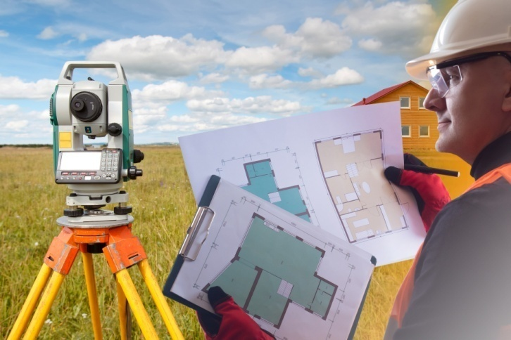
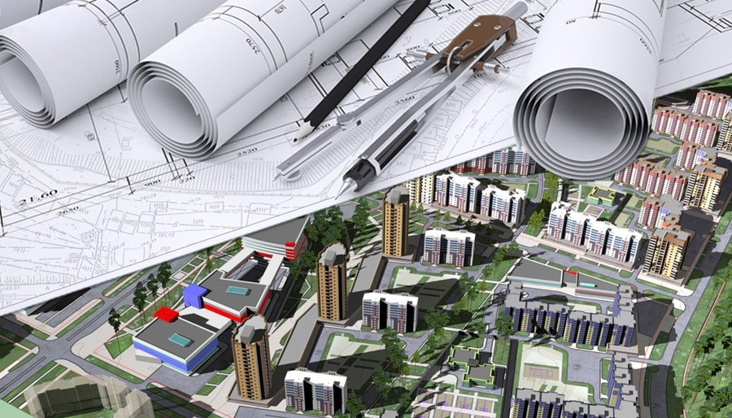
Подраздел 0412 «Другие вопросы в области национальной экономики»
345 тыс. рублей, из них:
* на выполнение землеустроительных и кадастровых работ в отношении земельных участков, расположенных
в границах городского округа Верхний Тагил 222 тыс.рублей
*на осуществление функций по управлению муниципальным имуществом, организация работ по
приобретению и ежегодному обслуживанию программных продуктов по учету муниципального имущества
и земельных участков, приобретение основных средств и материалов 123 тыс.рублей

Slide 27
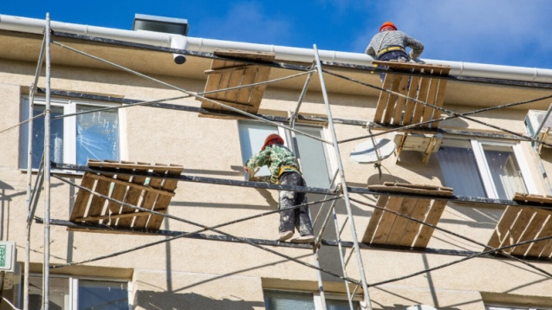
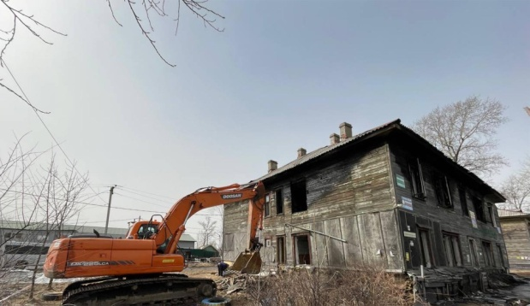
Расходы бюджета по разделам, подразделам классификации
расходов бюджетов
Расходы по разделу 0500 «Жилищно-коммунальное
хозяйство» за 2023 год составили 140 940 тыс.рублей,
в том числе по подразделам:
Подраздел 0501 «Жилищное хозяйство» 1 771 тыс. рублей,
из них:
* на перечисление взносов на капитальный ремонт общего имущества
в многоквартирных домах региональному оператору 1 771 тыс.рублей

Slide 28
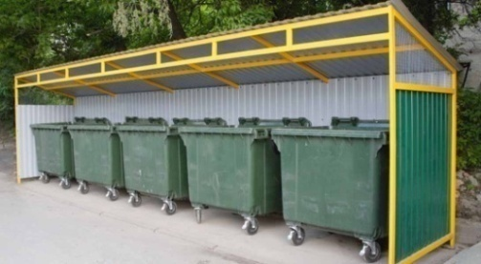
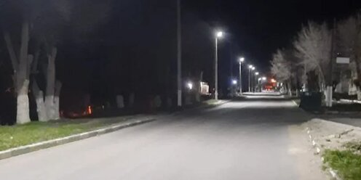
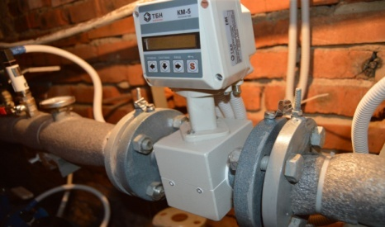
Подраздел 0502 «Коммунальное хозяйство» 32 951 тыс. рублей, из них:
*на функционирование Вечного огня на мемориале Воинской Славы 15 тыс.рублей
* на реконструкцию уличного освещения 1 718 тыс.рублей
* на разработку топливно-энергетического баланса 50 тыс.рублей
* на актуализацию схем водоснабжения и водоотведения городского
округа Верхний Тагил 175 тыс.руб.
* на капитальный ремонт, ремонт и содержание сетей городского округа
Верхний Тагил 196 тыс.рублей
*на техническое обслуживание теплового счетчика, счетчика холодной и
горячей воды 12 тыс.рублей
* на актуализацию схем теплоснабжения, разработку электронной модели системы теплоснабжения 250 тыс.рублей
* на энергосбережение и повышение энергетической эффективности, использование энергетических ресурсов на
объектах муниципальной собственности 2 761 тыс.рублей
* на осуществление государственного полномочия Свердловской области по предоставлению гражданам мер
социальной поддержки по частичному освобождению от платы за коммунальные услуги 14 845 тыс.рублей
на приобретение коммунальной техники 3 214 тыс. рублей
Мероприятия, направленные на приобретение материалов для аварийного ремонта газовой
котельной в поселке Половинный 350 тыс. рублей
на материально-техническое и кадровое обеспечение предприятий коммунального
хозяйства (МУП «Водоканал») 5 000 тыс. рублей
* на развитие и модернизацию объектов коммунальной инфраструктуры 1 365 тыс. рублей
* на предоставление муниципальной гарантии городского округа Верхний Тагил: 3 000 тыс.рублей

Slide 29
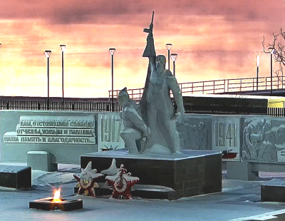
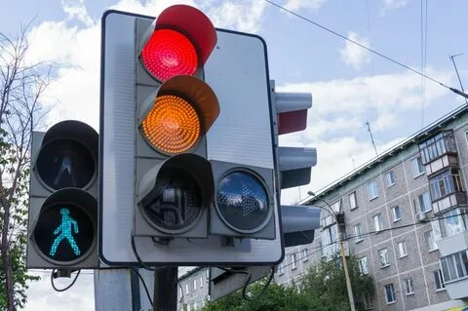
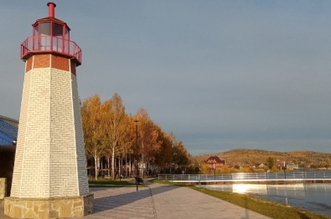
Подраздел 0503 «Благоустройство» 106 057 тыс. рублей, из них:
* на содержание мемориалов и памятников 50 тыс.рублей
* на содержание кладбищ городского округа Верхний Тагил 597 тыс.рублей
* на обустройство снежного городка, установка елок 889 тыс.рублей
* на обустройство и обслуживание контейнерных площадок 1 362 тыс.рублей
* на уборку и содержание мест общего пользования 431 тыс.рублей
* на разработку проектов благоустройства общественных и дворовых территорий, экспертизы
проектов благоустройства общественных и дворовых территорий 1 799 тыс.рублей
* на создание мест накопления ТКО 5 656 тыс. рублей
* на поддержку муниципальных программ формирования современной городской среды 185 тыс. рублей
* на содержание общественных территорий 2 398 тыс. рублей
* на формирование современной комфортной городской среды (ул.Ленина) 63 852 тыс. рублей
* на сбор, транспортировку, размещение отходов от деятельности учреждения 21 тыс.рублей
* на обслуживание пирса в зимний период времени в п. Половинный 34 тыс.рублей
* на расчистку снега и подсыпку инертными материалами лестниц в поселке Половинный 155 тыс.рублей
на обслуживание уличного освещения 790 тыс.рублей
на содержание уличного освещения 2 229 тыс.рублей
*на поощрение на конкурсной основе сельских населенных пунктов, расположенных на территории Свердловской
области- победителей областного конкурса «Здоровое село- территория трезвости п.Половинный 560 тыс.рублей
*на создание арт-объекта к 305- летию Верхнего Тагила «Башня времени» 4 957 тыс.рублей
* на обустройство мест отдыха населения в п. Половинный «Сквер Памяти Героев»
17 592 тыс.рублей
* на благоустройство детской площадки 2500 тыс.рублей

Slide 30
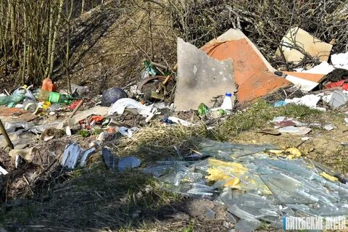
Подраздел 0505 «Другие вопросы в области жилищно-коммунального хозяйства»
161 тыс. рублей, из них:
* на оказание дополнительных мер социальной поддержки жителей по льготному посещению бани 161 тыс.рублей
Расходы бюджета по разделам, подразделам классификации расходов бюджетов
Расходы по разделу 0600 «Охрана окружающей среды» за 2023год составили 2 351 тыс.рублей, в том числе по подразделам:
Подраздел 0605 «Другие вопросы в области окружающей среды» 610 тыс. рублей, из них:
* на работы по сбору и вывозу несанкционированно размещенных
отходов на территории общего пользования городского округа
Верхний Тагил, приобретение мешков для сбора
мусора, завоз чистого грунта на газоны 610 тыс.рублей

Slide 31
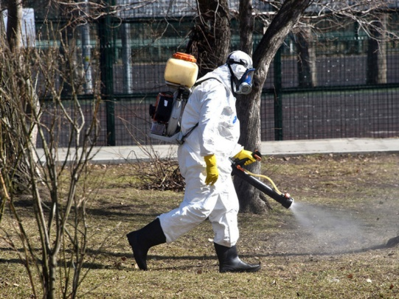
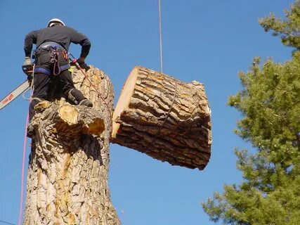
Подраздел 0603 «Охрана объектов растительного и животного
мира и среды их обитания» 1 741 тыс. рублей, из них:
* на транспортировку и демеркуризацию отработанных ртутьсодержащих
ламп, термометров, приборов, приобретение тары для хранения отработанных
ламп и термометров, проведение замеров на содержание паров ртути в
помещениях 25 тыс.рублей
* приобретение и посадка новых деревьев и цветочной рассады 165 тыс.рублей
* на исследование родников, колодцев, скважины для хозяйственно-питьевого
водоснабжения и доставка воды в п.Белоречка 69 тыс.рублей
* на проведение экологической акции «Марш Парков», участие в экологических
окружных, областных мероприятиях, слетах, конкурсах, фестивалях, организация
городских конкурсов, финансовая поддержка работы
экологических кружков 24 тыс.рублей
* на предупреждение, устранение и ликвидация непредвиденных
экологических и эпидемиологических ситуаций, проведение
дератизации и аккарицидной
обработки территории селитебной зоны, утилизация
биологических отходов 174 тыс.рублей
* на вывоз мусора от уборки территории во время массовых
мероприятий 299 тыс.рублей
* на спил или глубокую обрезку старовозрастных деревьев 414 тыс.рублей
* на пересыпку инертными материалами полигона ТБО 571 тыс. рублей

Slide 32
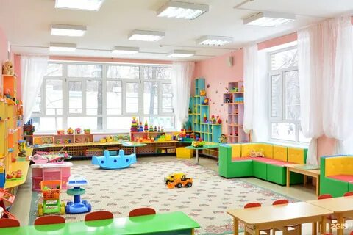
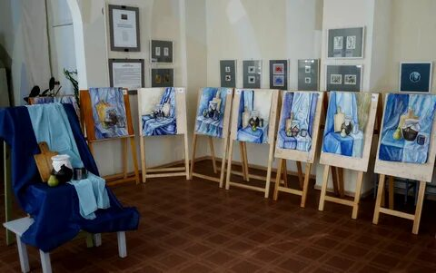
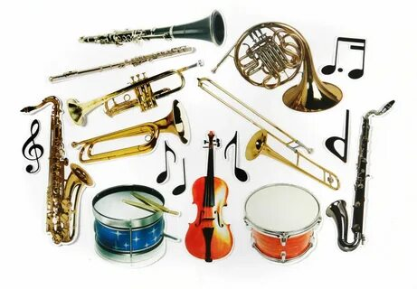
Расходы по разделу 0700 «Образование» за 2023 год составили
446 485 тыс.рублей, в том числе по подразделам:

Slide 33
Расшифровка расходов по подразделу 0707
«Молодежная политика и оздоровление детей» за 2023 год
№ пп | Наименование мероприятия | Исполнено за 2023 год (тыс.руб.)
1 | Проведение акции среди трудовых отрядов «Цветы родному городу» | 5
2 | Проведение конкурса "Городской округ - история, настоящее, будущее", посвященного Дню местного самоуправления | 3
3 | Проведение праздничной программы «С днем знаний!» для учащихся 7-11 классов образовательных учреждений | 56
4 | Чествование победителей городских предметных олимпиад | 10
5 | Участие творческих коллективов в областных конкурсах и фестивалях | 15
6 | Мероприятия историко-патриотической и военно-патриотической направленности | 62
7 | Поддержка деятельности общественных организаций, направленной на воспитание у молодых граждан патриотического сознания и уважения к отечественной истории | 74
8 | Приобретение оборудования для учреждений, занимающихся допризывной подготовкой молодежи | 101
9 | Проведение спортивной игры «Призывник» для молодежи 14-18 лет поселка Половинный | 2
10 | Проведение спартакиады допризывной и призывной молодежи для молодежи 14-18 лет городского округа Верхний Тагил | 3
11 | Оплата транспортных услуг по доставке призывников в военкомат | 11
12 | Организация военно-патриотического воспитания и допризывной подготовки молодых граждан | 34
 | ВСЕГО РАСХОДОВ: | 376

Slide 34
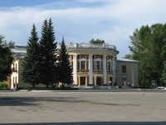
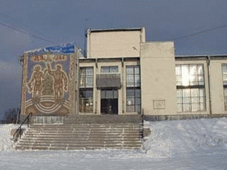
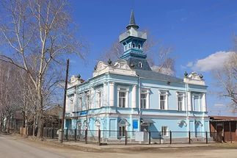
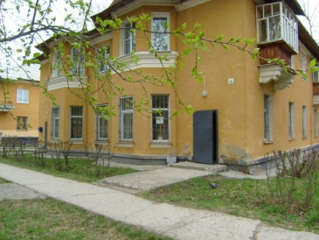
Расходы по разделу 0800 «Культура» за 2023 год составили –
46 768 тыс.рублей, в том числе по подразделам:
На содержание городского Дворца культуры и СКСК п.Половинный – 23 294 тыс.рублей
На содержание библиотеки - 7 065 тыс.рублей
На содержание музея – 5 433 тыс.рублей
На содержание Управления культуры, спорта и молодежной политики - 3 235 тыс.рублей
На содержание Централизованной бухгалтерии – 4 999 тыс.рублей
По подразделу 0801 «Культура» расходы составили 38 534 тыс. рублей из них:
По подразделу 0804 «Другие вопросы в области культуры» расходы составили 8 234 тыс.рублей, из них:
На мероприятия в области культуры - 2 742 тыс.рублей

Slide 35
Расшифровка расходов по мероприятиям в области культуры за 2023 год
№ пп | Наименование мероприятия | Исполнено за 2023 год (тыс.руб.)
1 | Мероприятия, направленные на организацию иммунопрофилактики работников муниципальных учреждений образования, культуры, спорта по ограничению распространения социально значимых инфекций среди населения | 6,00
2 | Мероприятия, направленные на организацию мероприятий среди подростков, молодежи и населения в возрасте от 18 лет по вопросам профилактики заболеваний ВИЧ-инфекцией и туберкулезом: - приобретение информационных стендов в СОШ; - распространение опыта педагогов образовательных организаций через публикацию статей; - спортивно-массовые и культурно-массовые мероприятия, направленные на формирование здорового образа жизни среди населения | 25,00
3 | Мероприятия, направленные на проведение массовых культурно-досуговых мероприятий для жителей ГО Верхний Тагил | 1 741,00
4 | Мероприятия, направленные на комплектование фондов библиотеки книгами и книгоиздательской продукцией | 73,00
5 | Мероприятия, направленные на информатизацию муниципальных музеев, в том числе приобретение компьютерного оборудования и лицензионного программного обеспечения, подключение музеев к сети "Интернет" | 57,00
6 | Мероприятия, направленные на модернизацию государственных и муниципальных общедоступных библиотек Свердловской области в части комплектования книжных фондов | 94,00
7 | Мероприятия, направленные на расходы по использованию участка акватории Верхнетагильского водохранилища | 118,00
8 | Мероприятия, направленные на поздравления Главы ГО с юбилеем заслуженных граждан – 90 лет со дня рождения, 95 лет со дня рождения, 100 лет со дня рождения | 27,00
9 | Мероприятия, направленные на организацию и проведение поздравлений жителей городского округа, проживших в браке 50 лет при награждение медалью «Совет да любовь» | 6,00
10 | Мероприятия, направленные на проведение мероприятий, посвященных Дню Победы в Великой Отечественной войне (митинг, встречи ветеранов и участников ВОВ, концерты, выставки творческих работ) | 460,00
11 | Мероприятия, направленные на проведение мероприятий, посвященных Международному Дню пожилых людей (праздничный вечер, концерт, выставка творческих работ) | 119,00
12 | Мероприятия, направленные на проведение турнира городов ( В. Тагил-Кировград-Невьянск) по шахматам среди ветеранов | 1,00
13 | Мероприятия, направленные на организацию и проведение фестиваля творчества ветеранов – людей с ограниченными возможностями здоровья | 15,00
 | ВСЕГО РАСХОДОВ: | 2 742

Slide 36
Расходы бюджета по подразделам классификации расходов бюджетов
Расходы по разделу 10 00 «Социальная политика» за 2023 год составили –
52 886 тыс. рублей, в том числе по подразделам:
Подраздел 10 01 « Пенсионное обеспечение» 2 639 тыс. рублей:
*Мероприятия, направленные на реализацию гарантий пенсионного обеспечения лиц, замещающих муниципальные должности, и муниципальных служащих городского округа Верхний Тагил» 2 639 тыс.рублей
Подраздел 1003 « Социальное обеспечение населения » 46 494 тыс. рублей, из них:
*Мероприятия, направленные на предоставление, гражданам субсидий на
оплату жилого помещения и коммунальных услуг 46 370 тыс.рублей
*Мероприятия, направленные на осуществление государственного
полномочия Свердловской области по предоставлению отдельным
категориям граждан компенсаций расходов на оплату жилого
помещения и коммунальных услуг в части оплаты взноса на
капитальный ремонт общего имущества в многоквартирном доме 80 тыс.рублей
Мероприятия, направленные на социальные выплаты лицам,
замещавшим должность главы городского округа Верхний Тагил,
на медицинскую помощь 44 тыс. рублей

Slide 37
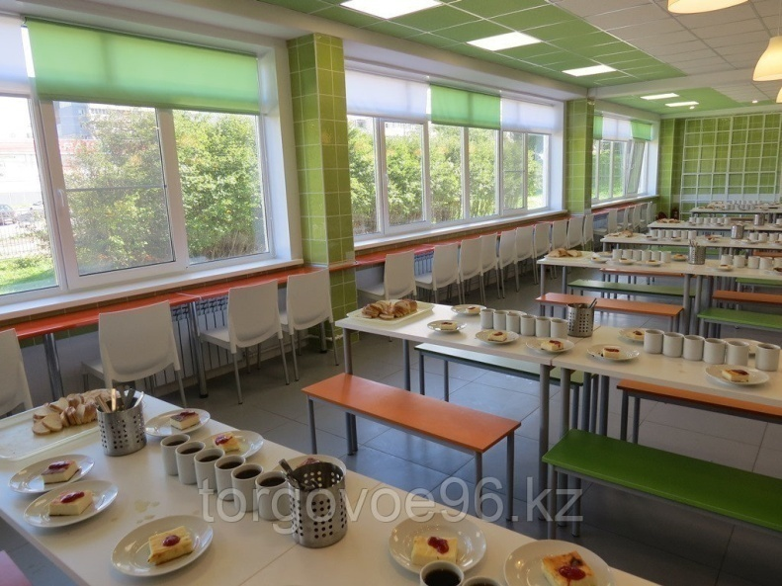
Расходы по подразделу 10 04 « Охрана семьи и детства»
126 тыс. рублей, из них:
* Мероприятия, направленные на обеспечение питанием обучающихся в муниципальных общеобразовательных организациях 113 тыс. рублей
* Мероприятия, направленные на обеспечение дополнительных гарантий по социальной поддержке детей - сирот и детей, оставшихся без попечения родителей, лиц из числа детей - сирот и детей, оставшихся без попечения родителей, лиц, потерявших в период обучения обоих родителей или единственного родителя, обучающихся в муниципальных образовательных организациях 13 тыс.рублей

Slide 38
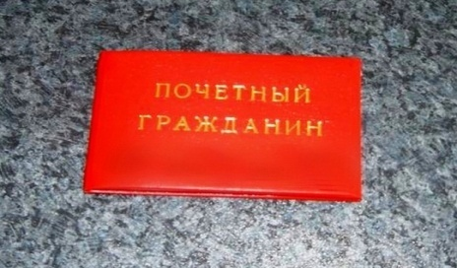
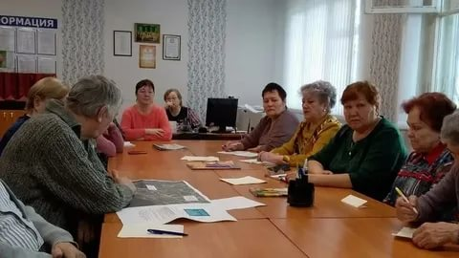
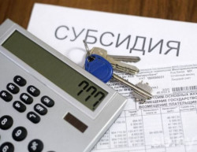
Расходы по подразделу 1006 « Другие вопросы в области социальной политики »
3 627 тыс. рублей, из них:
Мероприятия, направленные на оказание дополнительной
социальной поддержки лицам, удостоенным звания «Почетный
гражданин городского округа Верхний Тагил» 144 тыс.рублей
Мероприятия, направленные на оказание дополнительной
поддержки некоммерческим общественным организациям
200 тыс.рублей
Мероприятия, направленные на предоставление, гражданам с
субсидий на оплату жилого помещения и коммунальных услуг
3 283 тыс.рублей

Slide 39
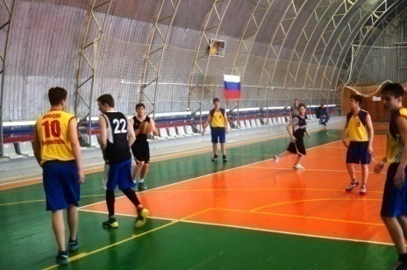
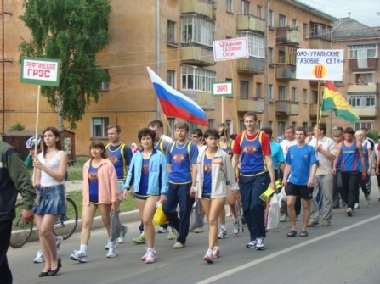
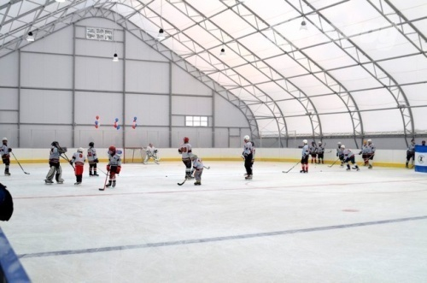
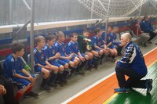
Расходы по разделу 11 00 «Физическая культура и спорт» за 2023 год
составили 14 980 тыс. рублей
Прочие расходы,
в том числе на спортивно-массовые мероприятия
2 071тыс.рублей
Содержание спортивно-оздоровительного комплекса
12 909 тыс.рублей

Slide 40
Расшифровка прочих расходов, в том числе на спортивно-массовые мероприятия
за 2023 год
№ пп | Наименование мероприятия | Исполнено за 2023 год (тыс.руб.)
1 | Мероприятия, направленные на организацию иммунопрофилактики работников муниципальных учреждений образования, культуры, спорта по ограничению распространения социально значимых инфекций среди населения | 1
2 | Мероприятия, направленные на организацию мероприятий среди подростков, молодежи и населения в возрасте от 18 лет по вопросам профилактики заболеваний ВИЧ-инфекцией и туберкулезом: - приобретение информационных стендов в СОШ; - распространение опыта педагогов образовательных организаций через публикацию статей; - спортивно-массовые и культурно-массовые мероприятия, направленные на формирование здорового образа жизни среди населения | 62
3 | Мероприятия, направленные на проведение массовых мероприятий для населения физкультурно-оздоровительной направленности | 165
4 | Мероприятия, направленные на проведение массовых мероприятий для населения спортивной направленности | 249
5 | Мероприятия, направленные на проведение спортивных мероприятий для воспитанников детско-юношеских спортивных секций | 66
6 | Мероприятия, направленные на подготовку и содержание спортивных сооружений | 279
7 | Мероприятия, направленные на создание спортивной площадки для занятий уличной гимнастикой | 222
8 | Мероприятия, направленные на создание спортивных площадок (оснащение спортивным оборудованием) для занятия уличной гимнастикой | 200
9 | Мероприятия, направленные на реализацию мероприятий по поэтапному внедрению Всероссийского физкультурно-спортивного комплекса "Готов к труду и обороне" (ГТО) | 122
10 | Мероприятия, направленные на создание спортивной площадки для занятий уличной гимнастикой | 646
11 | Мероприятия, направленные на реализацию мероприятий по поэтапному внедрению Всероссийского физкультурно-спортивного комплекса "Готов к труду и обороне" (ГТО) за счет средств местного бюджета | 53
12 | Мероприятия, направленные на организацию мероприятий среди подростков, молодежи и населения в возрасте от 18 лет по вопросам профилактики заболеваний ВИЧ-инфекцией и туберкулезом: - приобретение информационных стендов в СОШ; - распространение опыта педагогов образовательных организаций через публикацию статей; - спортивно-массовые и культурно-массовые мероприятия, направленные на формирование здорового образа жизни среди населения | 6
13 | Мероприятия, направленные на организацию иммунопрофилактики работников муниципальных учреждений образования, культуры, спорта по ограничению распространения социально значимых инфекций среди населения | 1
 | ВСЕГО РАСХОДОВ: | 2 071

Slide 41
Муниципальный долг городского округа Верхний Тагил
(кредиты областного бюджета)

Slide 42
ПОЯСНИТЕЛЬНАЯ ЗАПИСКА
к проекту решения
«Об исполнении местного бюджета городского округа Верхний Тагил за 2023 год»
ДОХОДЫ
Доходы местного бюджета городского округа Верхний Тагил за 2023 год исполнены в сумме 809 510 тыс. рублей или 96,4 % к годовым назначениям. По сравнению с соответствующим периодом 2022 года поступления увеличились в целом на 124 695 тыс.рублей, в том числе по налоговым и неналоговым платежам увеличились на 15 654 тыс. рублей, по безвозмездным поступлениям увеличились на 109 041 тыс. рублей.
Основным доходным источником местного бюджета являлся налог на доходы физических лиц - поступление данного налога в местный бюджет составило 184 697 тыс. рублей. По отношению к 2022 году произошло увеличение поступлений по данному налогу. Произошел рост поступлений по плательщикам, за счет роста фонда оплаты труда:
АО «ИНТЕР РАО-ЭЛЕКТРОГЕРАЦИЯ» на 20 421 тыс. рублей;
ООО «Куратье» на 1 728 тыс. рублей;
- МКУ «Центр хозяйственно-эксплуатационного обслуживания» на 1 692 тыс. рублей.
Наибольший рост поступлений в местный бюджет за 2023 год к аналогичному периоду 2022 года достигнут по налогу на доходы физических лиц – прирост 9 483 тыс. рублей, по плате за негативное воздействие на окружающую среду прирост – 4 010 тыс. рублей, по акцизам – прирост 3 225 тыс. рублей, по доходам от использования имущества - прирост 1 961 тыс. рублей.
Поступления из вышестоящих бюджетов составили 562 580 тыс. рублей или 99,9% плановых назначений в том числе:
Дотация получена в объеме 158 073 тыс. рублей;
Субсидии 111 633 тыс. рублей;
Субвенции 266 452 тыс. рублей;
Иные межбюджетные трансферты 26 422 тыс. рублей.
Прочие безвозмездные поступления составили -) 1 482 тыс. рублей, в том числе:
- произведен возврат в областной бюджет неиспользованных остатков межбюджетных трансфертов за 2022 год
в сумме -) 1 482 тыс. рублей;.

Slide 43
РАСХОДЫ
Расходы местного бюджета за 2023год произведены в сумме 798 090тыс. рублей, исполнение составило 93,6 % плановых назначений. По сравнению с 2022 годом (778 966 тыс. рублей) объем расходов увеличился на 19 124тыс. Рублей или на 2,5%.
На финансирование социально значимых отраслей (образование, культура, социальная политика и физкультура и спорт) направлено 546 139 тыс. рублей или 68,4% от общего объема произведенных расходов, что на 37 863 тыс. рублей больше аналогичного периода прошлого года (508 276 тыс. рублей).
На дорожное хозяйство в 2023 году было направлено 37439 тыс. рублей, на жилищно-коммунальное хозяйство 140 940 тыс. рублей.

Slide 44
Бюджет для граждан
к проекту решения Думы городского округа Верхний Тагил «Об утверждении отчета об исполнении бюджета городского округа Верхний Тагил за 2023 год»
Сведения о разработчике отчета:
Финансовый отдел администрации городского округа Верхний Тагил
Телефоны:
- 8 (34357) 2-00-72 – ведущий специалист, главный специалист
Электронный адрес (e-mail): fo57@yandex.ru

